Slide 1
Анализ Фурье
Алексей Дзюба / ПИЯФ НИЦ КИ

Slide 2
Анализ Фурье
Фурье-анализ.
Преобразование Фурье
Прямое / обратное
Свертка
Свойства
Дискретное преобразование Фурье.
Быстрое преобразование Фурье.
Оконное преобразование Фурье
Вэйвлетный анализ.

Slide 3

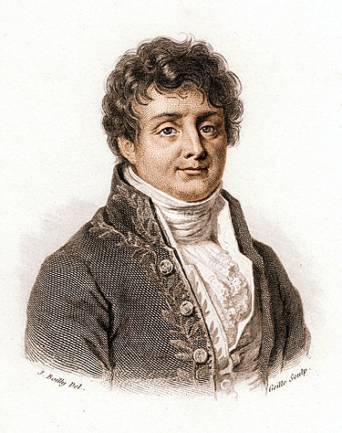
Анализ Фурье
Анализ Фурье — направление в анализе, изучающее каким образом общие математические функции могут быть представлены либо приближены через сумму более простых тригонометрических функций
Возник при изучении свойств рядов Фурье
Назван в честь Жозефа Фурье, который показал, что представление функции в виде суммы тригонометрических функций значительно упрощает изучение процесса теплообмена.

Slide 4


Интегральные преобразования
Интегральные преобразования задаются формулой
Большинство интегральных преобразований являются обратимыми, то есть по известному изображению можно восстановить оригинал, зачастую также интегральным преобразованием:
Оригинал
Изображение
Ядро преобразования

Slide 5


Преобразование Фурье
Преобразование Фурье — операция, сопоставляющая одной функции вещественной переменной другую функцию вещественной переменной. Эта новая функция описывает коэффициенты («амплитуды») при разложении исходной функции на элементарные составляющие — гармонические колебания с разными частотами.
Преобразования обратимы,
Обратное преобразование имеет практически такую же форму, как и прямое преобразование
Преобразованием Фурье δ-функции является константа

Slide 6
Применение
В обработке сигналов и связанных областях преобразование Фурье обычно рассматривается как декомпозиция сигнала на частоты и амплитуды, то есть обратимый переход от временного пространства (time domain) в частотное пространство (frequency domain).
Комплексные экспоненты являются собственными функциями дифференцирования, что означает, что данное представление превращает линейные дифференциальные уравнения с постоянными коэффициентами в обычные алгебраические. (Например, в линейной стационарной системе частота — консервативная величина, поэтому поведение на каждой частоте может решаться независимо).

Slide 7


Свертка
Свёртка — операция в функциональном анализе, которая при применении к двум функциям f и g возвращает третью функцию, соответствующую взаимнокорреляционной функции f(x) и g(−x).
По теореме о свёртке, преобразование Фурье превращает сложную операцию свёртки в простое умножение, что означает, что они обеспечивают эффективный способ вычисления основанных на свёртке операций, таких как умножение многочленов и умножение больших чисел.

Slide 8





Многомерные преобразования Фурье
Скалярное произведение
Эта формула может быть интерпретирована как разложение функции f в линейную комбинацию (суперпозицию) «плоских волн» вида e^{i x ⋅ ω} с амплитудами |f(ω)|/ (2π)^{n/2}, частотами ω и фазовыми сдвигами arg ⁡f(ω) соответственно.
Случай сферической симметрии
Распределение заряда

Slide 9
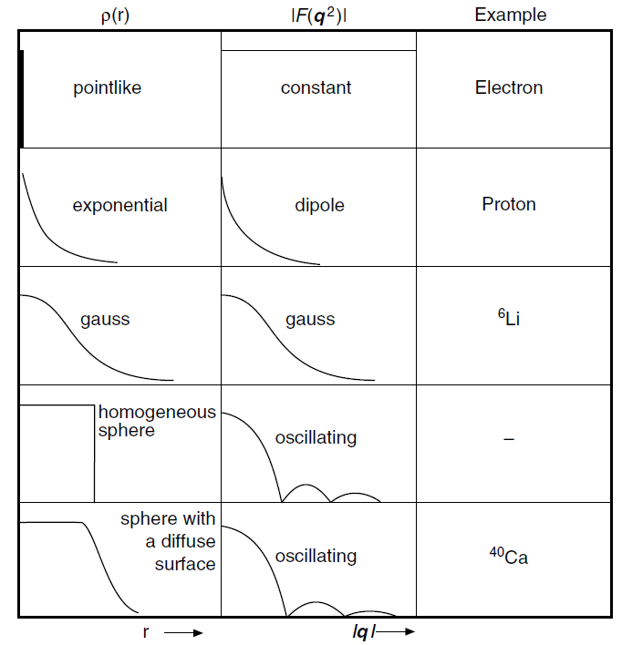
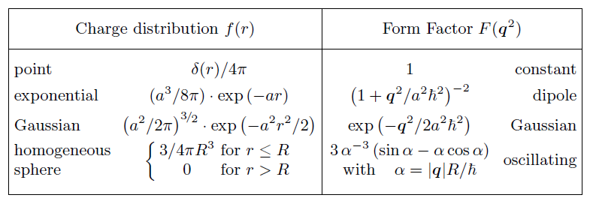
Пример из физики (формфакторы)
Связь между распределением заряда и форм-факторами для некоторых сферически симметричных распределений заряда в борновсом приближении

Slide 10


Ряды Фурье
Непрерывное преобразование Фурье само фактически является обобщением более ранней идеи рядов Фурье, которые определены для 2π-периодических функций и представляют собой разложение таких функций в (бесконечную) линейную комбинацию гармонических колебаний с целыми частотами:
Ряд Фурье является частным случаем преобразования Фурье, если последнее понимать в смысле обобщённых функций.

Slide 11
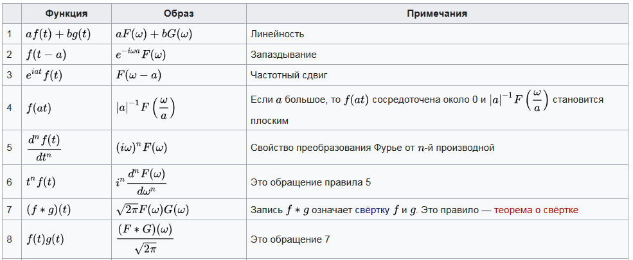
Свойства

Slide 12

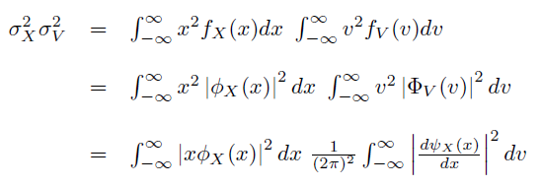

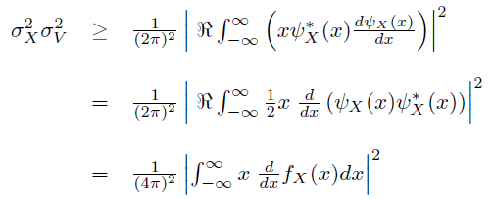
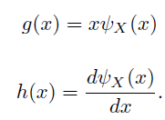
Волновое уравнение
Пусть есть некоторое распределение плотности вероятности и его фурье-образ, который из теоремы Парсеваля можно тоже рассматривать как функцию плотности распределения вероятности
Рассмотрим такую с.в. как произведение дисперисий и применим к нему неравенство Шварца:
Тогда имеет место соотношение:

Slide 13









Волновое уравнение
Если среднее конечно (т.е. соответствующий интеграл не расходится), то интегрируя по частям получаем:
Уравнение Шредингера для свободной частицы и его решение в виде волнового пакета:
Получаем соотношение неопределенностей Гейзенберга
=0
=1

Slide 14

Дискретное преобразование Фурье
Дискретное преобразование Фурье — преобразование конечных последовательностей (в общем случае комплексных) чисел, которое, как и в непрерывном случае, превращает свёртку в поточечное умножение.
Прямое преобразование
Обратное преобразование

Slide 15
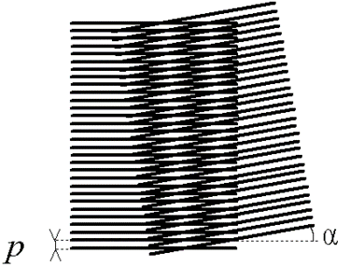
Дискретное преобразование Фурье
k — индекс частоты. Частота k-го сигнала равна k/T, где T — период времени, в течение которого брались входные данные.
Преобразование раскладывает сигнал на синусоидальные составляющие (которые называются гармониками) с частотами от N колебаний за период до одного колебания за период. Поскольку частота дискретизации сама по себе равна N отсчётов за период, то высокочастотные составляющие не могут быть корректно отображены — возникает муаровый эффект.
Это приводит к тому, что вторая половина из N комплексных амплитуд, фактически, является зеркальным отображением первой и не несёт дополнительной информации.

Slide 16
Дискретное преобразование Фурье
Вычисление свёртки двух последовательностей длины n напрямую требует порядка n² операций
Переход к их преобразованию Фурье и обратно по быстрому алгоритму может быть выполнен за O(n log⁡ n) операций.
Для преобразований Фурье свёртке соответствует покомпонентное умножение, которое требует лишь порядка n операций.
Т.е. в итоге получаем n log⁡ n вместо n² операций
Но как получить n log⁡ n?
См., например, бекап-слайды Алгоритм Кули-Тьюки

Slide 17

Оконное преобразование Фурье
Классическое преобразование Фурье имеет дело со спектром сигнала, взятым во всём диапазоне существования переменной.
Нередко интерес представляет только локальное распределение частот, в то время как требуется сохранить изначальную переменную (обычно время).
В этом случае используется обобщение преобразования Фурье, так называемое оконное преобразование Фурье.
Для начала необходимо выбрать некоторую оконную функцию W, эта функция должна иметь хорошо локализованный спектр.

Slide 18


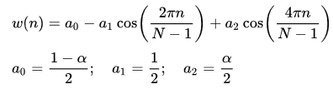
Типы оконных функций
Прямоугольная. Получается автоматически при ограничении выборки N отсчетами. N — ширина окна. Максимальный уровень боковых лепестков частотной характеристики: -13 дБ
Окно Ханна (Хеннинга): -31.5 дБ
Окно Хэмминга: -42 дБ
Окно Блэкмана: -58 дБ (α=0.16)

Slide 19
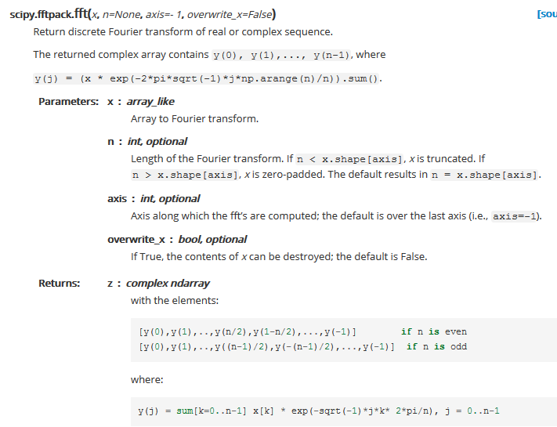
Быстрое преобразование Фурье (scipy)
Note: that if x is real-valued, then A[j] == A[n-j].conjugate(). If x is real-valued and n is even, then A[n/2] is real.
If the data type of x is real, a “real FFT” algorithm is automatically used, which roughly halves the computation time. To increase efficiency a little further, use rfft, which does the same calculation, but only outputs half of the symmetrical spectrum.
If the data is both real and symmetrical, the dct can again double the efficiency by generating half of the spectrum from half of the signal.

Slide 20
Зачем нужно вейвлетное преобразование
При использовании оконного преобразования Фурье невозможно одновременно обеспечить хорошее разрешение по времени и по частоте. Чем уже окно, тем выше разрешение по времени и ниже разрешение по частоте.
Разрешение по осям является постоянным. Это нежелательно для ряда задач, в которых информация по частотам распределена неравномерно.
В таких задачах в качестве альтернативы оконному преобразованию Фурье может использоваться вейвлет-преобразование, временное разрешение которого увеличивается с частотой (частотное снижается).

Slide 21
Вейвлет
Вейвлет (англ. wavelet — небольшая волна, рябь; также всплеск, реже — вэйвлет) — математическая функция, позволяющая анализировать различные частотные компоненты данных.
График функции выглядит как волнообразные колебания с амплитудой, уменьшающейся до нуля вдали от начала координат. Однако это частное определение — в общем случае анализ сигналов производится в плоскости вейвлет-коэффициентов (масштаб — время — уровень) (Scale-Time-Amplitude).
Вейвлет-коэффициенты определяются интегральным преобразованием сигнала.
Полученные вейвлет-спектрограммы принципиально отличаются от обычных спектров Фурье тем, что дают чёткую привязку спектра различных особенностей сигналов ко времени.

Slide 22
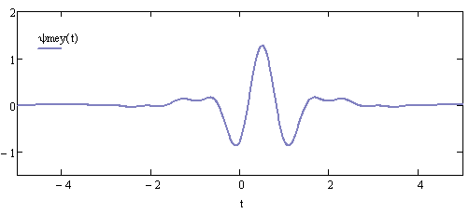
Вейвлет (всплеск Мейера)

Slide 23
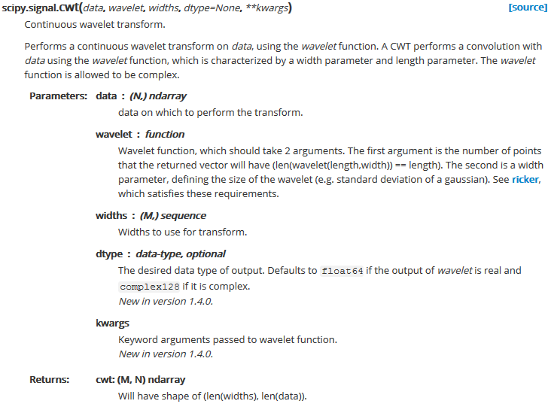
Вейвлет преобразование (scipy)

Slide 24
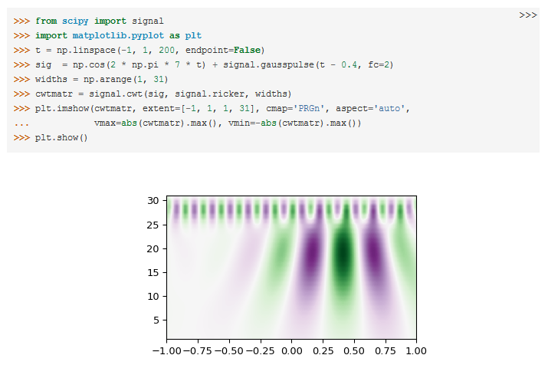
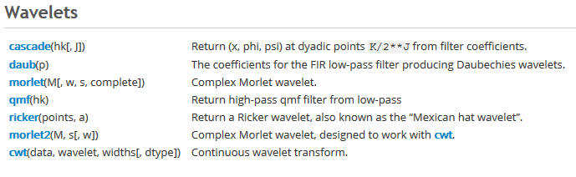
Вейвлет преобразование (scipy)
https://docs.scipy.org/doc/scipy/reference/generated/scipy.signal.cwt.html

Slide 25
Применение
Вейвлет-преобразование широко используется для анализа сигналов. Помимо этого, оно находит большое применение в области сжатия данных. В дискретном вейвлет-преобразовании наиболее значимая информация в сигнале содержится при высоких амплитудах, а менее полезная — при низких.
Сжатие данных может быть получено за счет отбрасывания низких амплитуд.
Вейвлет-преобразование позволяет получить высокое соотношение сжатия в сочетании с хорошим качеством восстановленного сигнала.
При малых сжатиях вейвлет-преобразование уступает по качеству в сравнении с оконным Фурье-преобразованием.

Slide 26
Дополнительные слайды

Slide 27
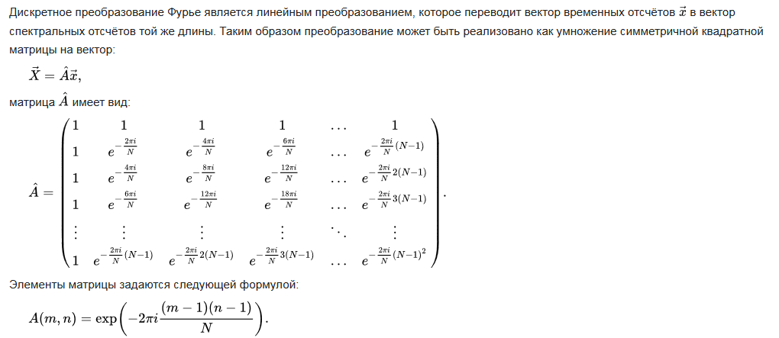
Матричное представление ДПФ

Slide 28
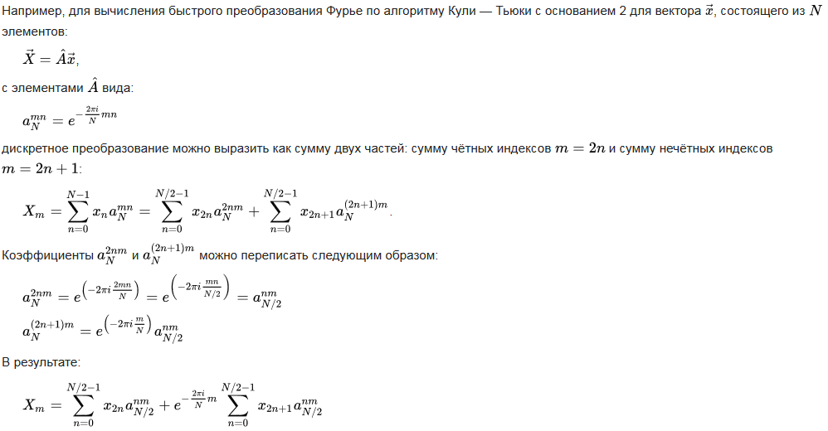
Алгоритм Кули-Тьюки (Cooley–Tukey FFT )

Slide 29
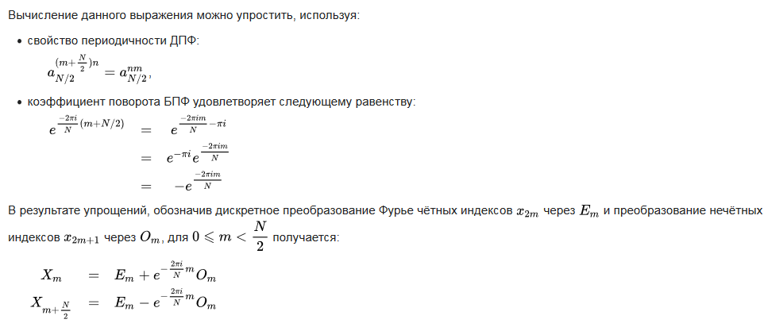
Алгоритм Кули-Тьюки

Slide 30
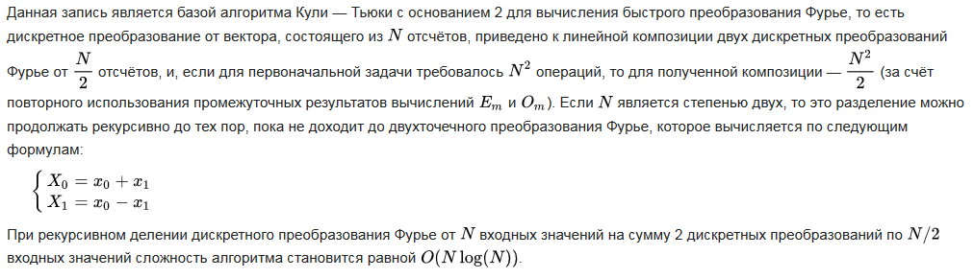
Алгоритм Кули-Тьюки

